Slide 1
Audio的硬件逻辑关系

Slide 2
以X2000为例
硬件组成
相关模块作用
控制器与Codec数据通信--协议
硬件模块的软件抽象—alsa

Slide 3
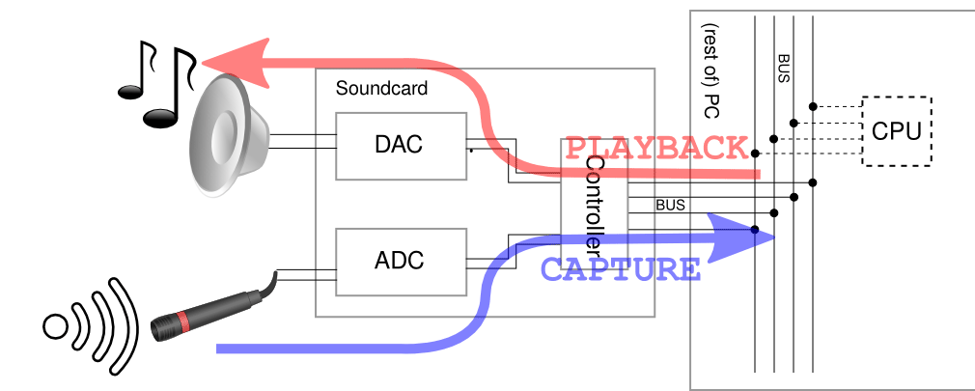
硬件连接

Slide 4
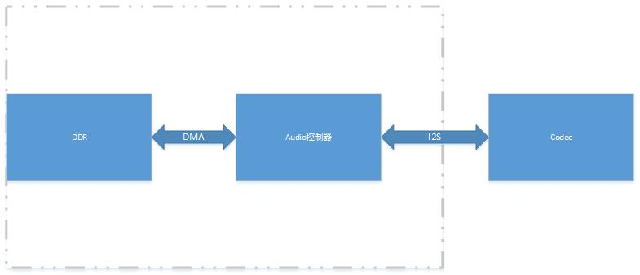
Audio控制器所处的位置

Slide 5
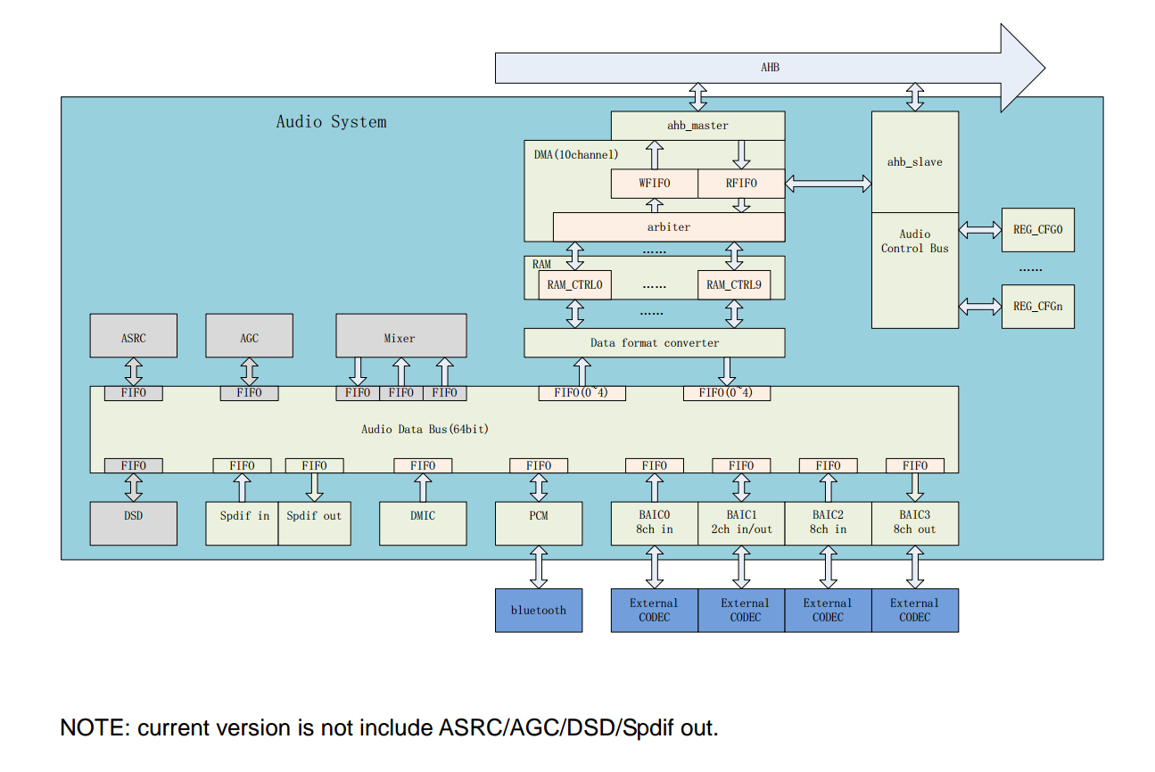

Slide 6
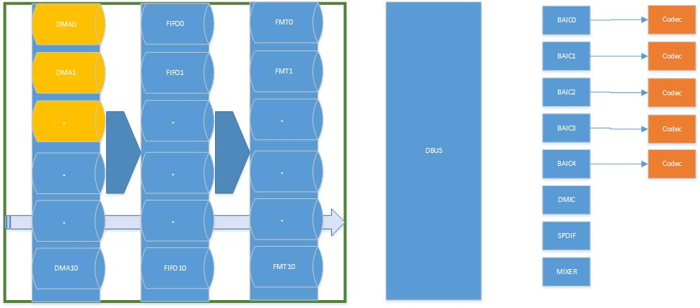
模块关系

Slide 7
BAIC与Codec之间的数据传输：协议
I2S
  I2S
  IJ
  RJ
PCM
  PCM[A/B]
  DSP[A/B]
  TDM128（TDM1[A/B]）
  TDM256（TDM2[A/B]）
SPDIF

Slide 8
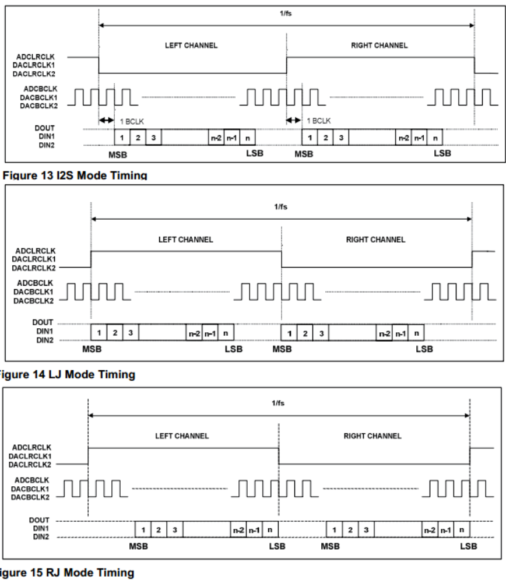
I2S

Slide 9
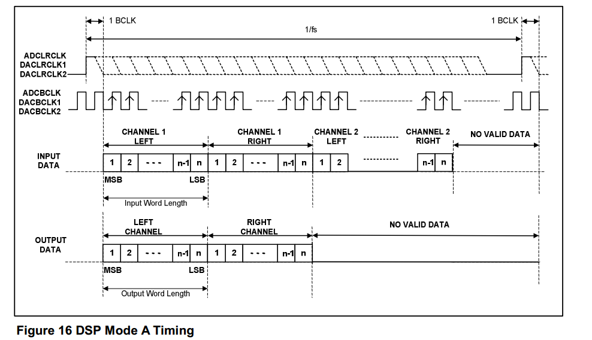
DSP Mode A

Slide 10
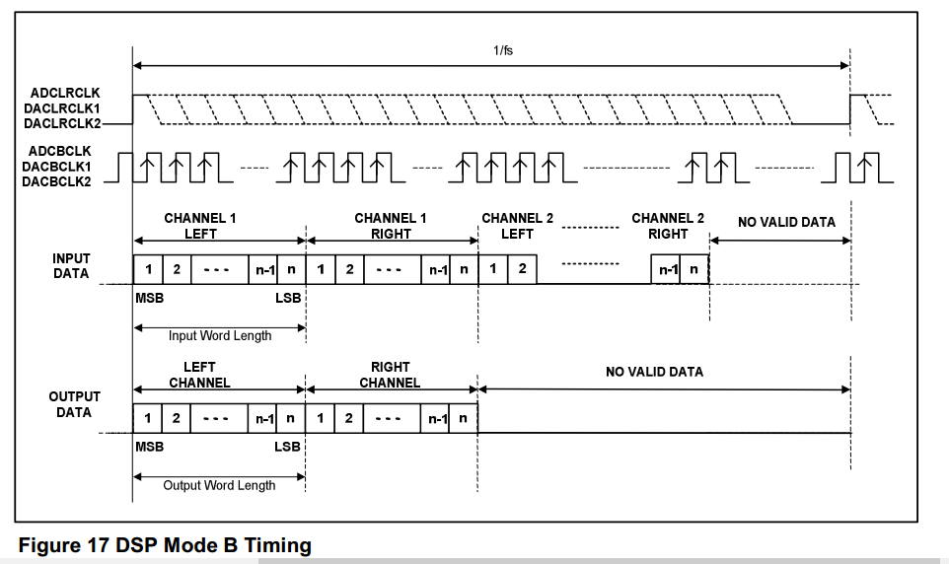
DSP Mode B

Slide 11
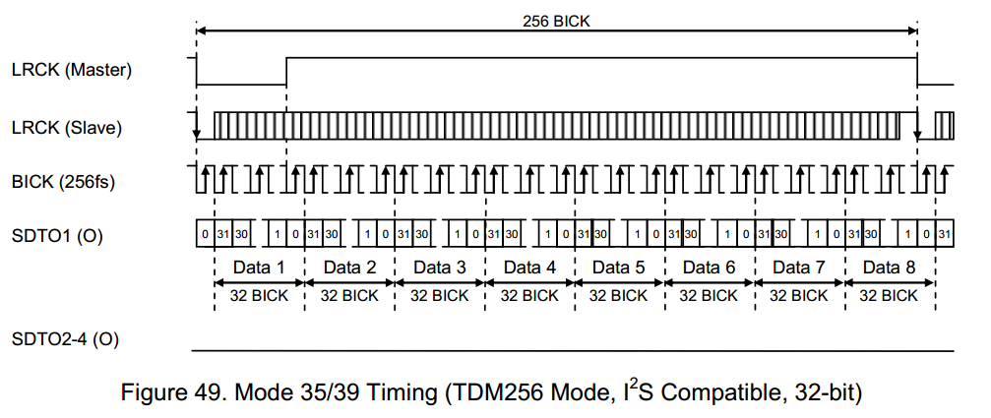
TDM1 A

Slide 12
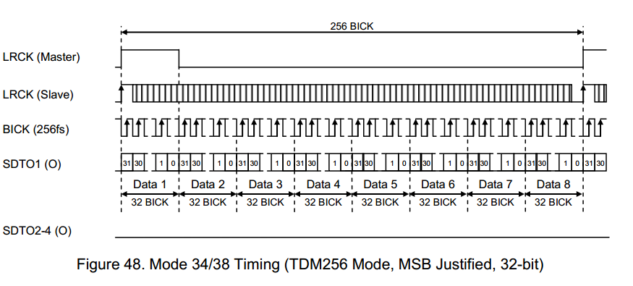
TDM1 B

Slide 13
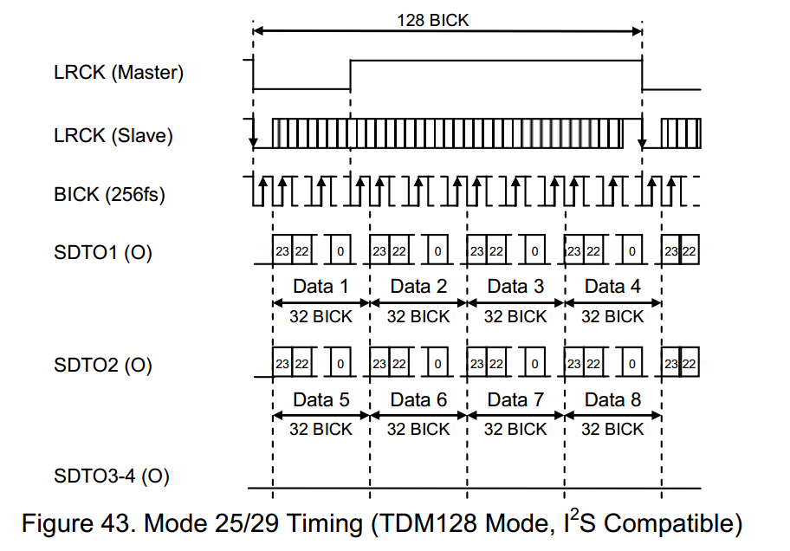
TDM2 A

Slide 14
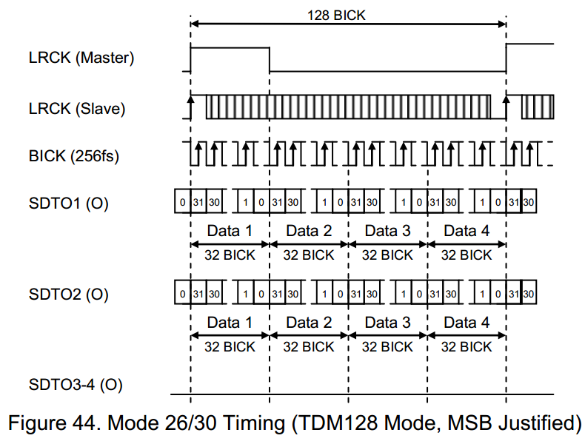
TDM2 B

Slide 15
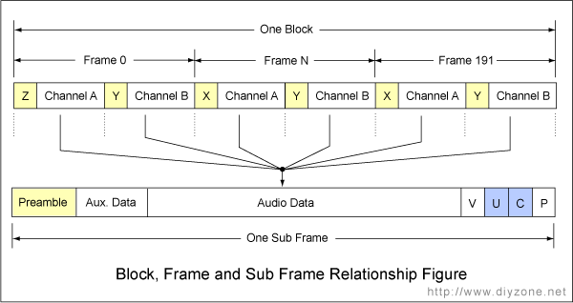
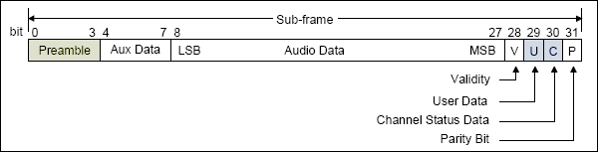
IEC958通讯协议架构
子框架(Sub Frame)

Slide 16
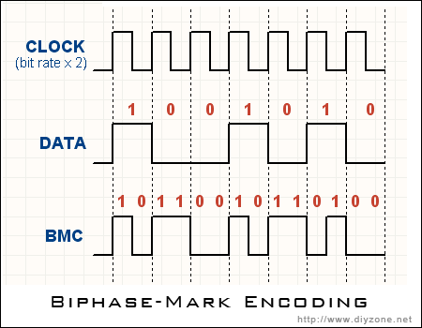
SPDIF
IEC958在传输数据时使用双向双相符号编码(Biphase Mark Code)，
简称BMC，属于一种相位调制(phase modulation)的编码方法，
是将时钟讯号和数据讯号混合在一起传输的编码方法。

Slide 17
X2000中SPDIF的使用
SPDIF out
  遵循以上协议，将音频数据可以直接通过影响放出。
SPDIF in
  X2000新加功能，主要是采集spdif out设备输出的音频信号（因为其遵循IEC958协议）录音。对不遵循IEC958协议的音源信号SPDIF in不采集。
  SPDIF in采集的ICEC958协议数据，经过简单处理直接存入内存，用户空间需要对该数据进行解析后才能得到真实的音源数据。

Slide 18
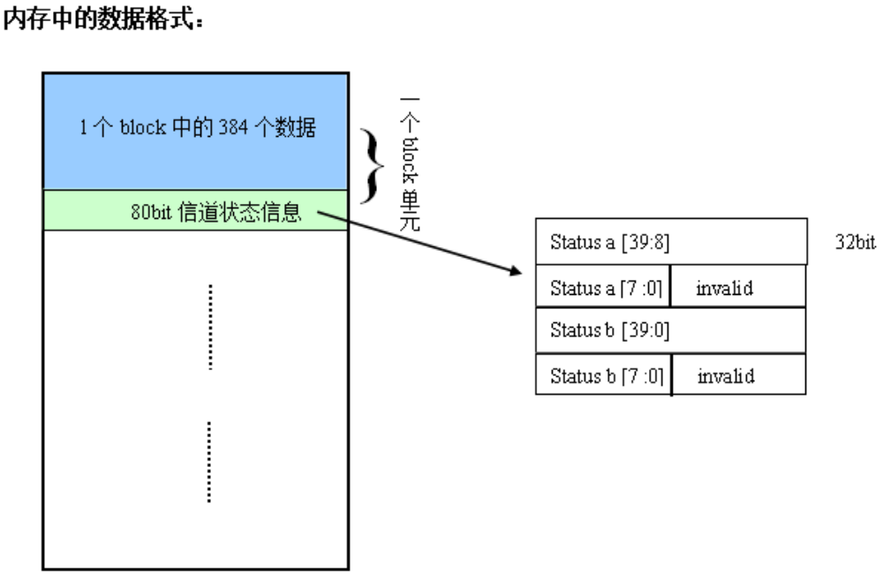
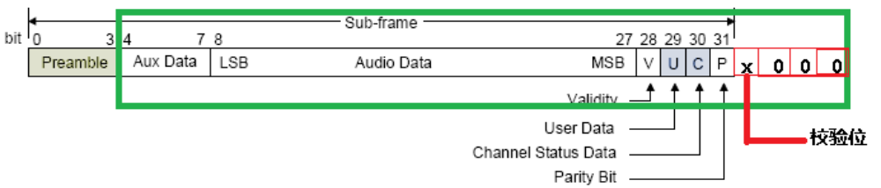
X2000中SPDIF in的数据格式

Slide 19
Audio控制器作用
将DDR中都数据搬到Audio控制器FIFO（录音时方向相反），X2000中使用内部DMA直接进行数据传输
将FIFO中的数据给Codec，由于Codec的功能和实际用途不同，必须根据以上几种协议中的一种进行传输（录音时方向相反），也就是协议的控制【BAIC】

Slide 20
协议的控制
根据Codec和实际需求选择使用协议
根据配置LRCLK和BCLK的倍数关系（静态）
根据音源的三大参数：
  采样率
  位宽
  通道
  配置工作时的实际时钟大小（动态）
  软件驱动主要也是从这两个角度使用实现

Slide 21
BAIC
功能 | 模块 | 协议 | 用户层（音源属性） |  |  | 内核层（codec硬件属性）
 |  |  | 通道支持 | 采用位宽支持 | 采样率 | 时钟分离支持 | SLOT | CHANNEL | Switch LR channel | Slot size | ISYNC | ASVTSU | NEG | master
play and record | BAIC0/BAIC1 | PCMA/PCMB | mono | 8、16、32 | 任意分频 | 支持 | NO | NO | YES | NO | YES | YES | YES | YES
 |  | DSPA/DSPB | 1、2 slot |  |  |  | YES | NO | YES | NO | YES | YES | YES | YES
 |  | I2S/LEFT/RIGHT | Stereo |  |  |  | NO | YES | YES | NO | YES | YES | YES | YES
 | BAIC4 | PCMA/PCMB | mono |  |  |  | NO | NO | YES | NO | YES | YES | YES | YES
play | BAIC2 | TDM1A/TDM1B | 1、2、4、6、8 slot | 8、16、24、32 |  | 无此功能 | ALL | NO | YES | YES | YES | YES | YES | YES
 |  | TDM2A/TDM2B | 8 slot |  |  |  | YES（8） | 0x2 | YES | YES | YES | YES | YES | YES
 |  | I2S7+1/LJ7+1/RJ7+1 | 1、2、4、6、8 slot | 8、12、13、16、18、20、24、32 |  |  | NO | ALL??? | YES | NO | YES | YES | YES | YES
record | BAIC3 | TDM1A/TDM1B | 1、2、4、6、8 slot | 8、16、24、32 |  |  | ALL | NO | YES | YES | YES | YES | YES | YES
 |  | TDM2A/TDM2B | 8 slot |  |  |  | YES（8） | 0x2 | YES | YES | YES | YES | YES | YES
 |  | I2S7+1/LJ7+1/RJ7+1 | 1、2、4、6、8 slot | 8、12、13、16、18、20、24、32 |  |  | NO | ALL | YES | NO | YES | YES | YES | YES

Slide 22
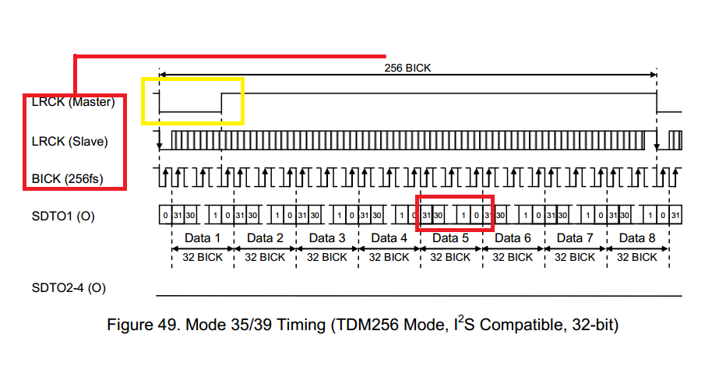
时序配置

Slide 23
区别
协议 | 信号线 | 波形（LRCLK） | LRCLK/BCLK | 硬件连接
I2S | MCLK | 等宽形式方波 | 64 | 4根线
 | LRCLK
 | BCLK
 | DATA0
PCM | MCLK | 脉冲形式方波 | TDM1 -- 256 | TDM1 -- DATA[0]
 | LRCLK
 | BCLK
 |  |  | TDM2 -- 128 | TDM2 -- DATA[1]
 | DATA[0/1]
SDPIF | CLK---BMC （双相符号编码） | 随机形式方波 （两个电位值表示一个有效值） | out：32*2*2=128 | 1根线

Slide 24
ALSA System on Chip(ASOC)
Platform
  主要负责数据传输，DMA部分
CPU—cpu_dai
  Audio控制器，数据传输接口I2S、PCM
Codec
  编解码器，Codec里面包含了I2S接口、D/A、A/D、Mixer、PA（功放），通常包含多种输入（Mic、Line-in、I2S、PCM）和多个输出（耳机、喇叭、听筒，Line-out）
Machine
  Machine为Platform、CPU、Codec、输入输出设备提供了一个载体

Slide 25
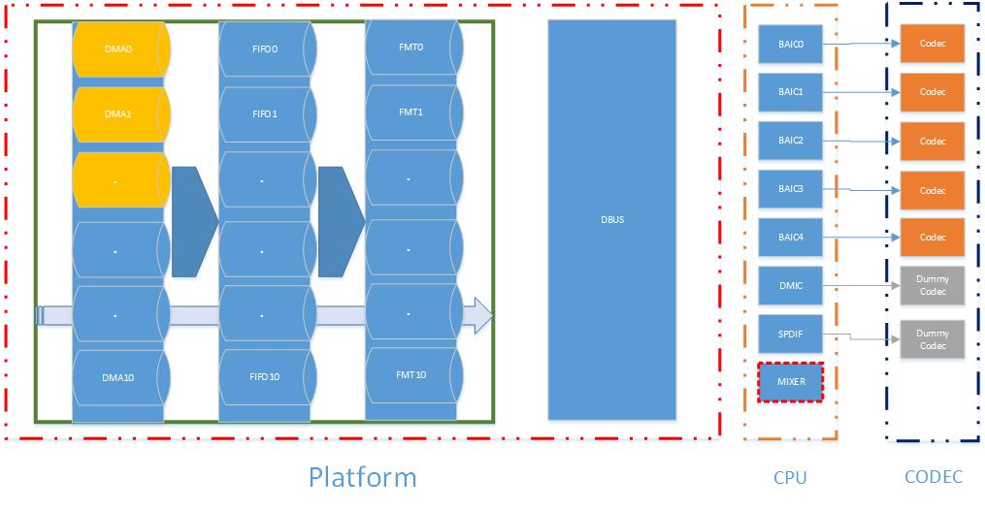
软件抽象

Slide 26
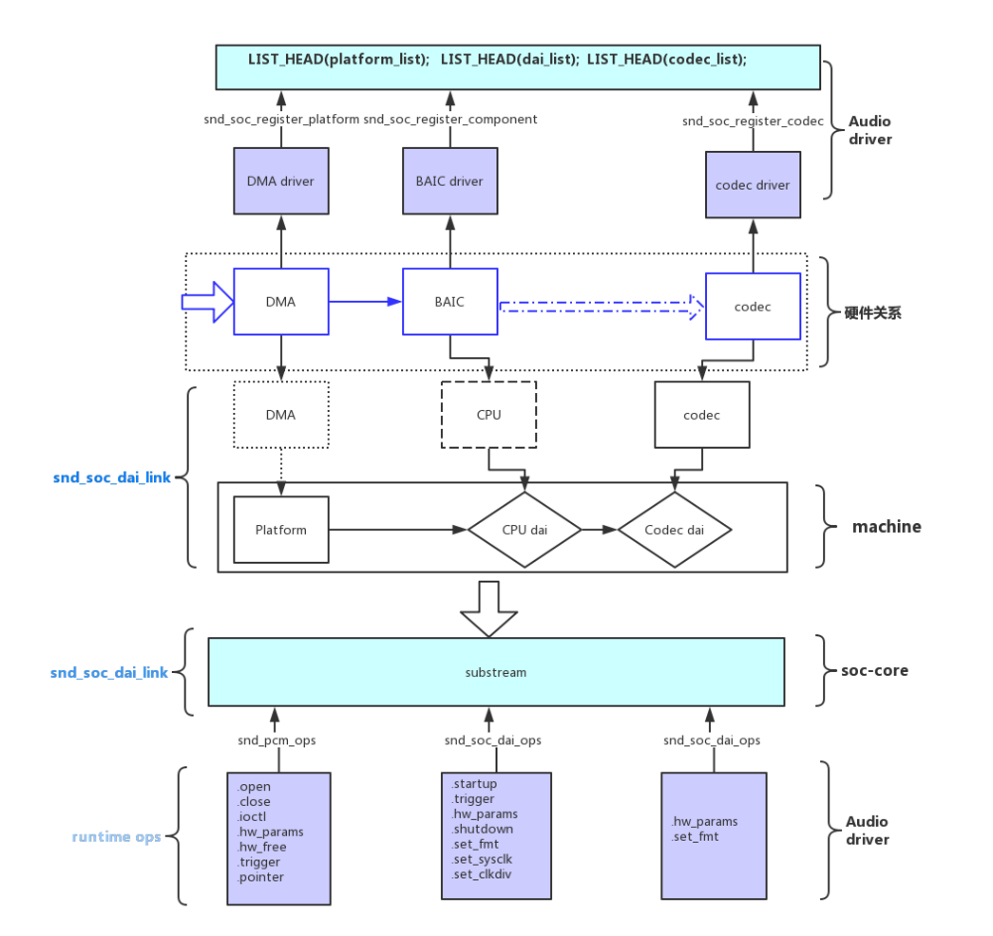
驱动实现

